Slide 1
Использование логических блоков Дьенеша как одного из методов формирования мыслительных операций у дошкольников. Выполнила: воспитатель Федосеева Любовь Алексеевна Алатырь – 2019 г.

Slide 2
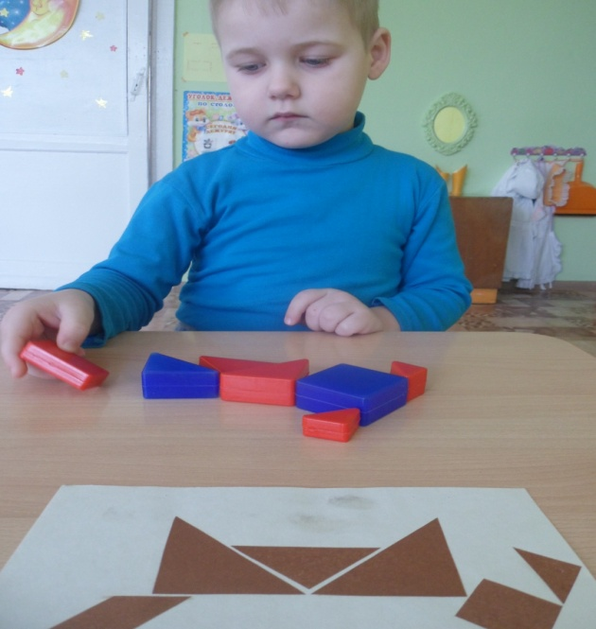
«ИГРА – ЭТО ИСКРА, ЗАЖИГАЮЩАЯ ОГОНЕК ПЫТЛИВОСТИ, ЛЮБОЗНАТЕЛЬНОСТИ» В. А. СУХОМЛИНСКИЙ

Slide 3
выявление эффективности использования логических блоков Дьенеша в формировании мыслительных операций у дошкольников.
Цель проекта

Slide 4
Гипотеза исследования
предполагается, что формирование мыслительных операций у дошкольников пройдет более успешно и эффективно, если будут включены дидактические игры и упражнения, организованные на основе логических блоков Дьенеша.

Slide 5
1
2
3
Развивать поисковую деятельность, способности к экспериментированию и моделированию в самостоятельной и совместной деятельности.
Задачи
Познакомить с формой, цветом, размером, толщиной.
Развивать познавательные процессы, мыслительные операции.

Slide 6
Структура проекта
1
Подготовительный этап
2
3
Заключительный этап
Основной этап

Slide 7
вид проекта:
краткосрочный
групповой
Информационно-творческий

Slide 8
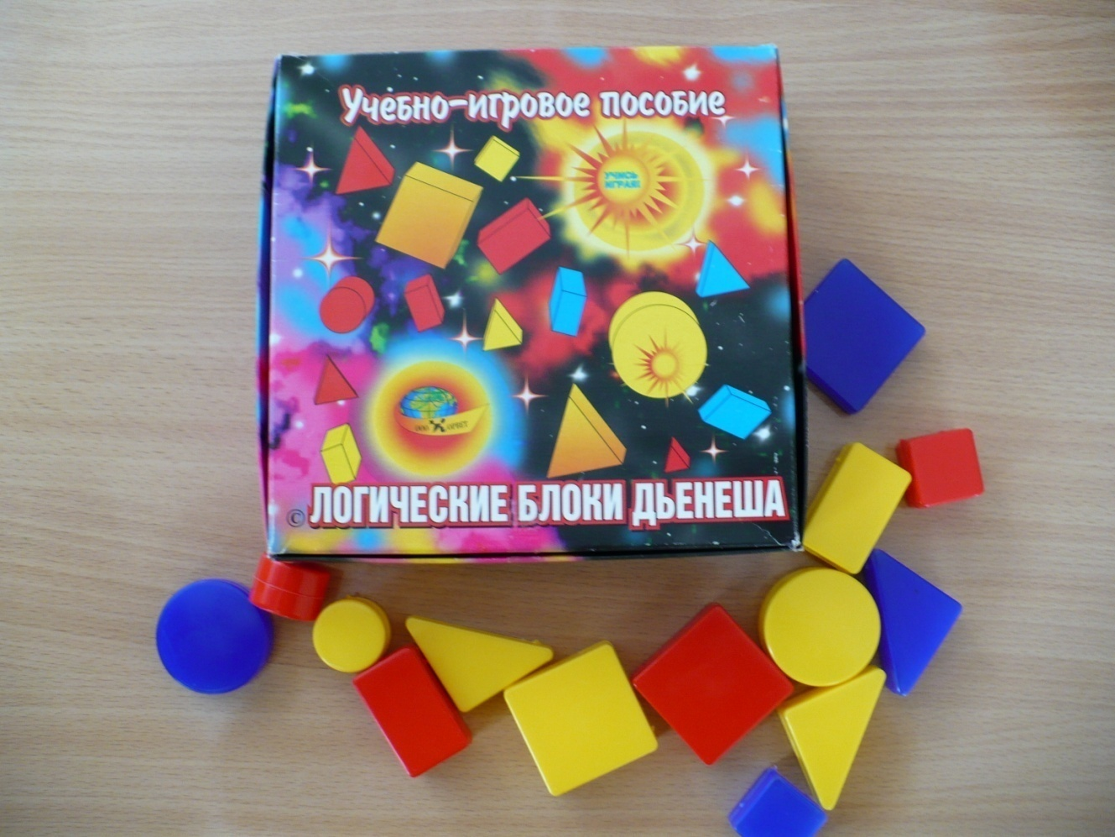
1.подготовительный этап
Логические блоки Дьенеша

Slide 9
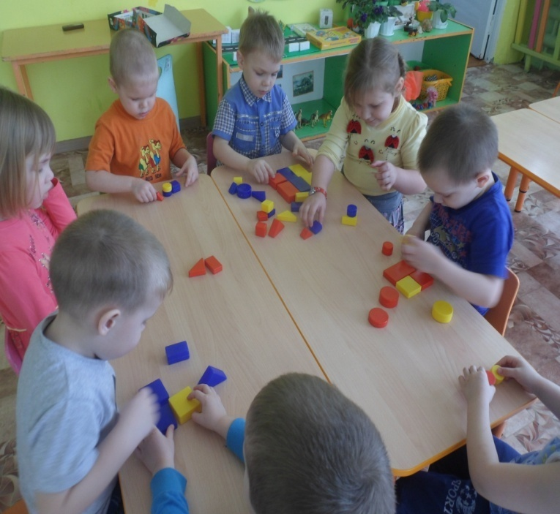
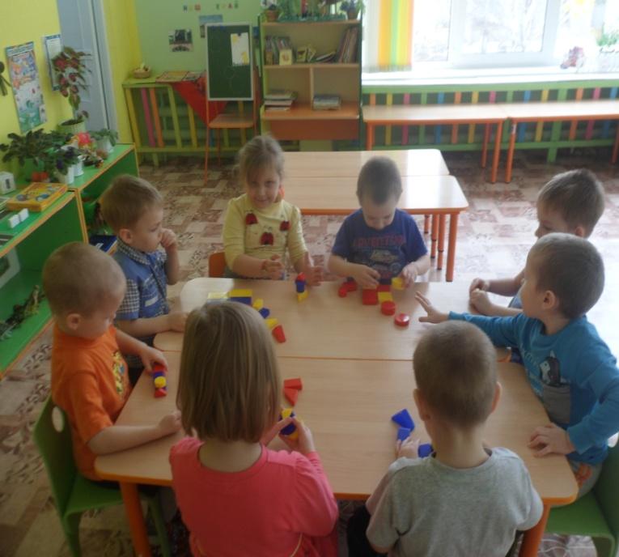
Знакомство с игровым пособием

Slide 10
Логический материал представляет собой набор из 48-логических блоков, различающие четырьмя свойствами
Формой- круглые , квадратные , треугольные , прямоугольные.
Размером –большие и маленькие.
Толщиной – толстые и тонкие.
Цветом – красные, желтые, синие.

Slide 11
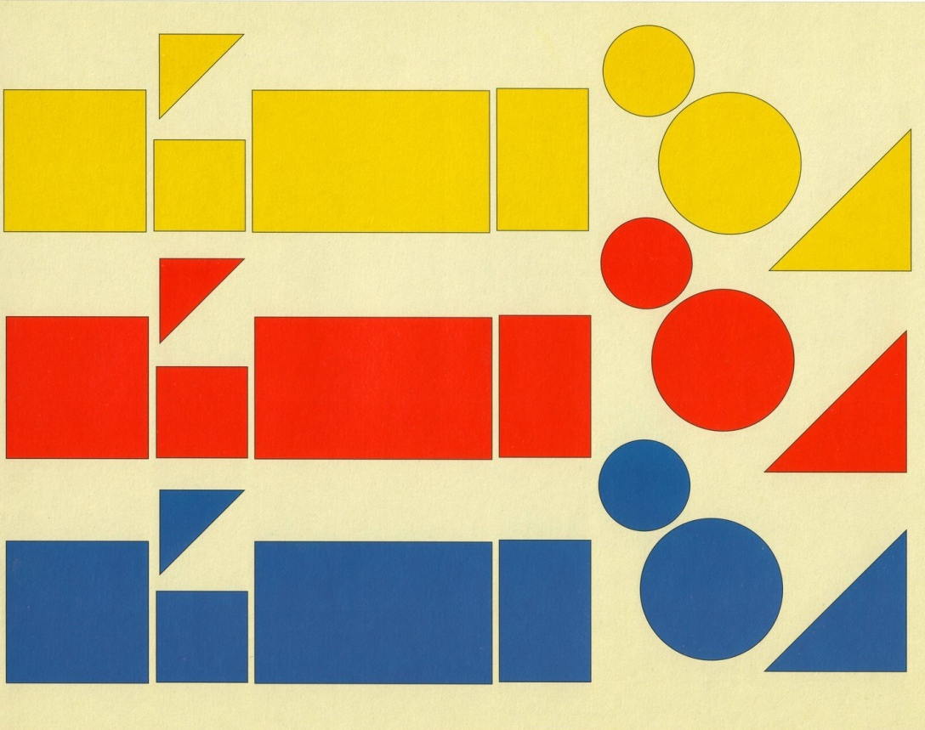
Плоские логические фигуры

Slide 12
Консультация для родителей

Slide 13
2.Основной этап

Slide 14
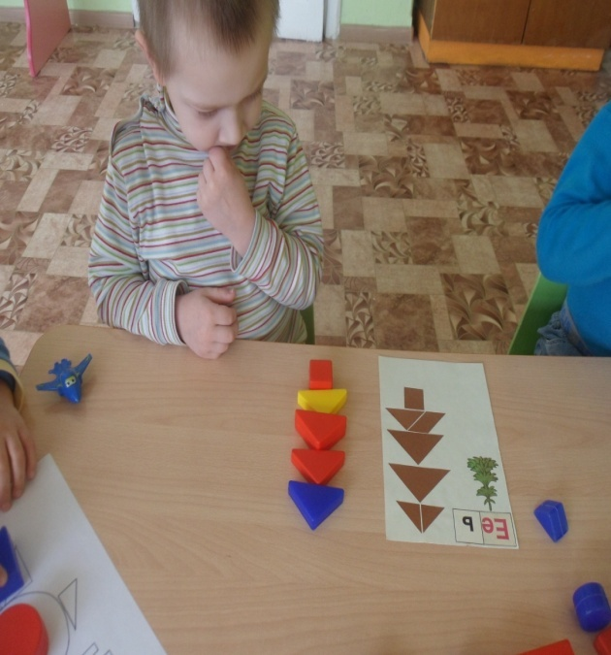
«ёлочка»
«собачка»

Slide 15
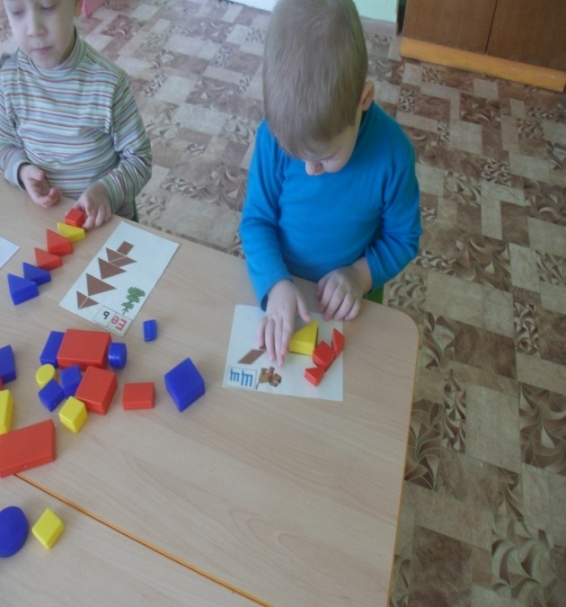
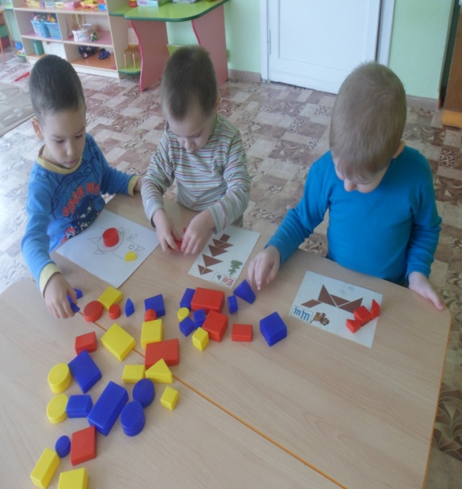
Совместные игры

Slide 16
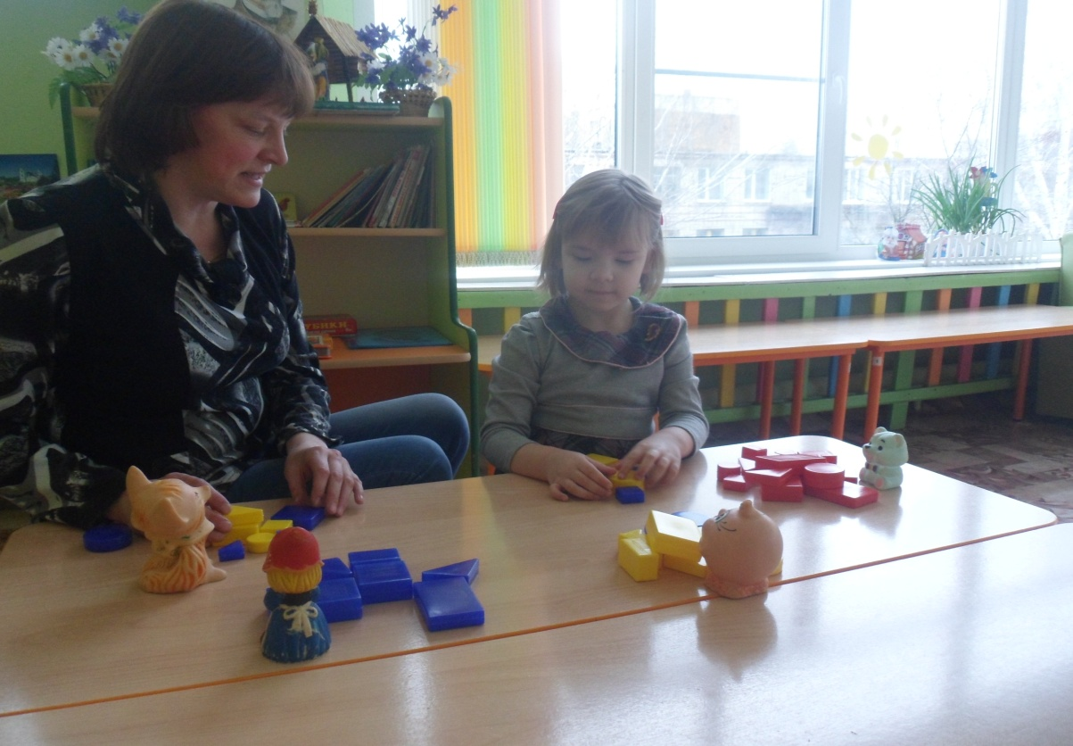
Совместные игры с родителями «Раздели фигуры»

Slide 17
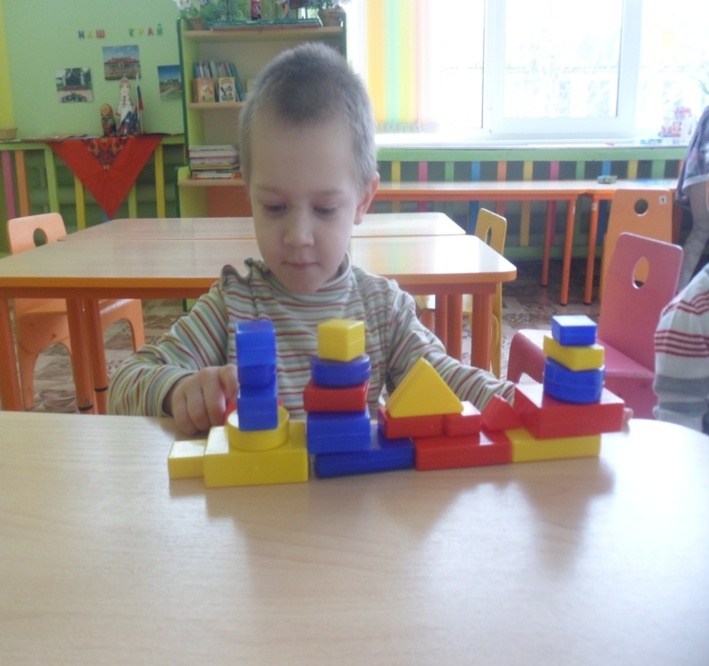
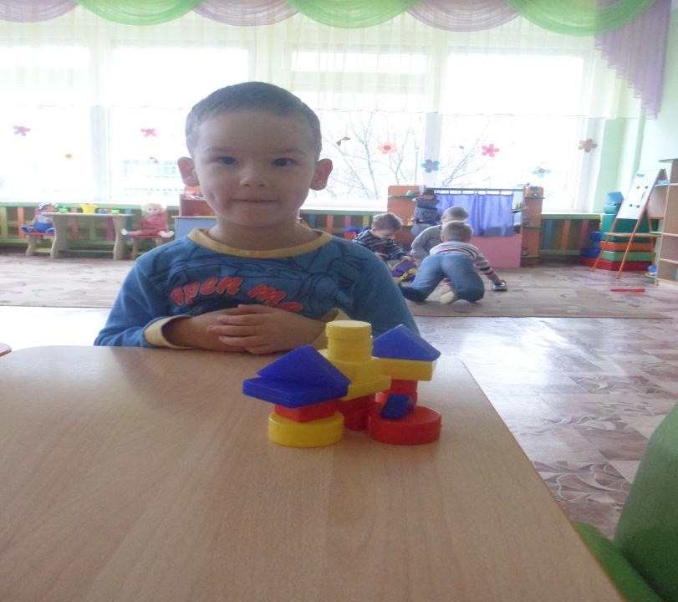
Самостоятельная деятельность

Slide 18
3.заключительный

Slide 19
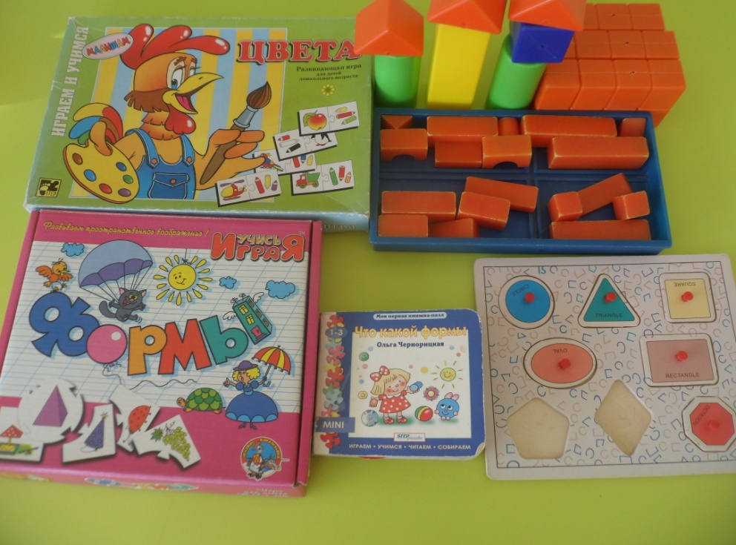
Уголок
с занимательными
играми

Slide 20
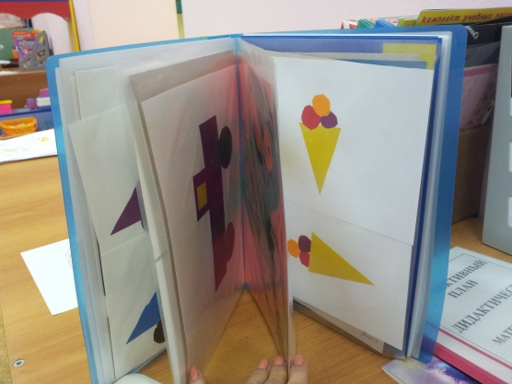
Создания альбома «В мире геометрических фигур»

Slide 21
Золтан Дьенеш –
венгерский теоретик и практик,
создатель прогрессивной
авторской методики -
"новая математика"

Slide 22
«…игра- осмысленная деятельность, а радость игры- радость творчества, радость победы»
А.С. Макаренко.

